Slide 1
SmartAxe：基于细粒度静态分析检测桥接智能合约中的跨链漏洞
汇报人 | ：刘霖笙
时间 | ：2024.10.16
指导老师 | ：陈家辉

Slide 2
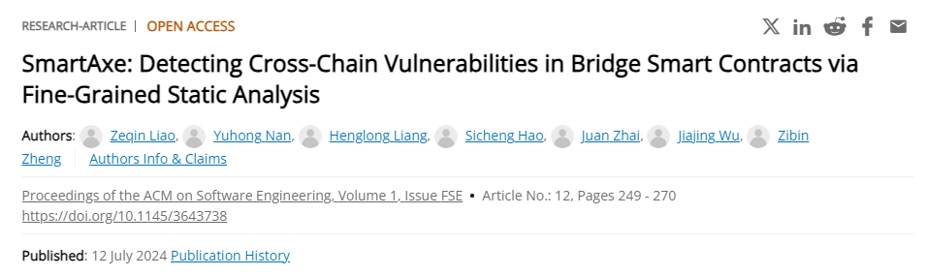
ACM International Conference on the Foundations of Software Engineering/FSE
（CCF A，2024-07-12）
中山大学

Slide 3
1
论文背景
2
SmartAxe
3
实验
4
总结讨论

Slide 4
1. 论文背景

Slide 5
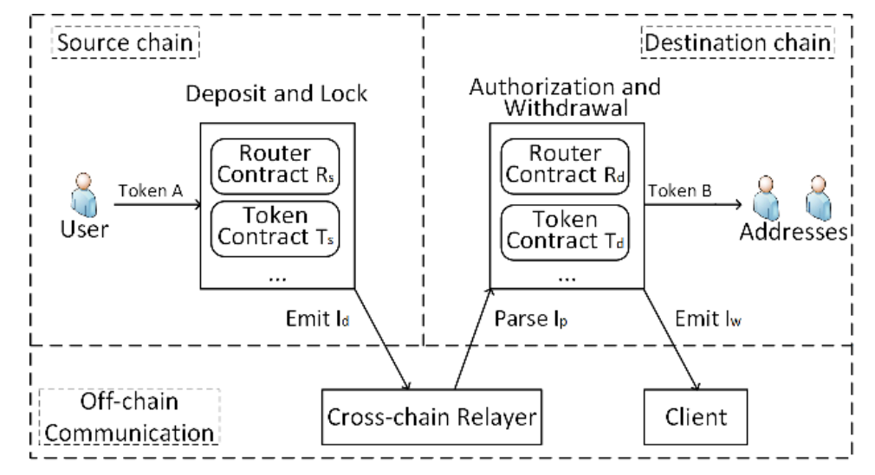







跨链桥接
区块链网络
源链
目标链
跨链中继器
允许用户在不依赖不受可信第三方的情况下在不同区块链网络之间转移代币
Notes:
区块链的兴起促使了广泛的区块链平台（例如，以太坊 [Ethereum 2015]、BNB [Binance 2022]）和加密资产（例如，比特币 [Bitcoin 2009]、非同质化代币 [Wikipedia 2023]）的发展。在如此高度多样化且分散的生态系统中，跨越不同区块链平台的数据通信需求（例如，以太币和比特币的交换）变得至关重要。

Slide 6
引发 CCV 的原因
跨链漏洞
（Cross-Chain Vulnerability, CCV）
访问控制不完整性
跨链语义不一致性

Slide 7
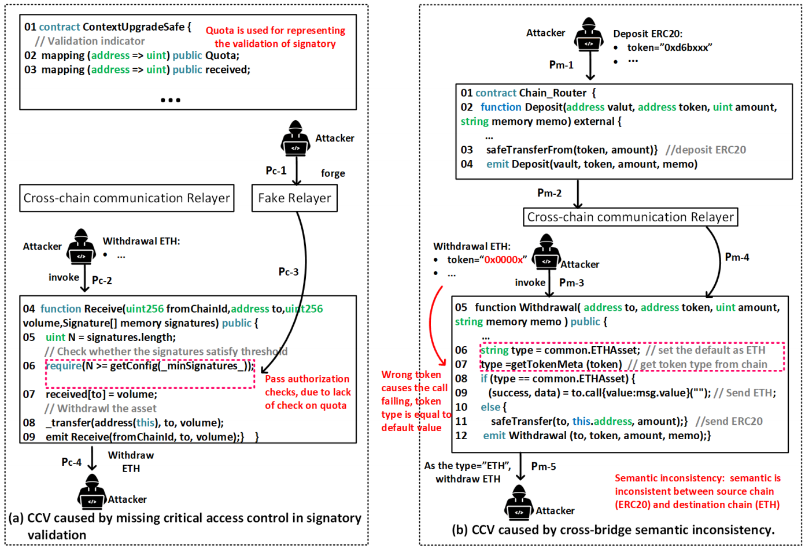

跨链漏洞(跨链桥接合约可能会引入不完整的访问控制)
该合约部署在目标链上，为了防止中继者滥用权限，协议要求多个签名者（例如，3个）对跨链请求进行签名确认，以确保交易的有效性。
用户 A
10 ETH
中继器签名
用户 B Quota = 5 ETH
用户 C Quota = 3 ETH
用户 D Quota = 2 ETH
目标链验证
仅验证了签名数量！

Slide 8

跨链漏洞(跨链桥接合约可能会引入跨链语义不一致)
0xdAC17F......1ec7
10 USDT
0xdAC17F......1ec7
攻击中继器
修改合约地址
0x000000......0000
目标链上的智能合约并未仔细处理和
检查异常情况

Slide 9
相关工作
工作 | 工具 |  | 效果
智能合约漏洞检测 | 静态 | Oyente、MadMax、Securify、Zeus、Clairvoyance、SailFish、eTainter、SmartState 等 | Mythril 仅关注未保护的以太币提取和特定指令。Ethainter、SPCon 和 AChecker 主要考虑访问控制策略或模型，但仅限于分析单个地址的合约。因此，这些框架无法识别涉及多个地址的跨链桥的访问控制约束
 | 动态 | ContractFuzzer、Harvey、Echidna、sFuzz、SMARTIAN、ItyFuzz
跨链攻击检测 | zkBridge 和 CrossLedger |  | 主要是提供跨链安全设计组件
 | Xscope |  | 收集了不同区块链上现有攻击检测的交易和状态，并提供了一组安全属性和模式

Slide 10
本文工作
总结而言，本文的贡献如下：
指出了跨链漏洞的根本原因，包括访问控制不完整性和跨链语义不一致性。
提出了 SmartAxe，这是第一个用于检测跨链桥接智能合约中 CCVs 的静态分析框架。
进行了广泛的评估以展示 SmartAxe 的有效性。此外，通过对 1,703 个现实环境中的跨链桥接智能合约进行大规模研究，SmartAxe 在现实环境中识别出了 232 个新的 CCVs。
构建了首个跨链桥接漏洞的手动标注数据集，同时也是目前最全面的跨链桥接应用/智能合约数据集。为了推动未来研究的发展，我们公开了 SmartAxe 的工件及相应的数据集。

Slide 11
2. SmartAxe

Slide 12
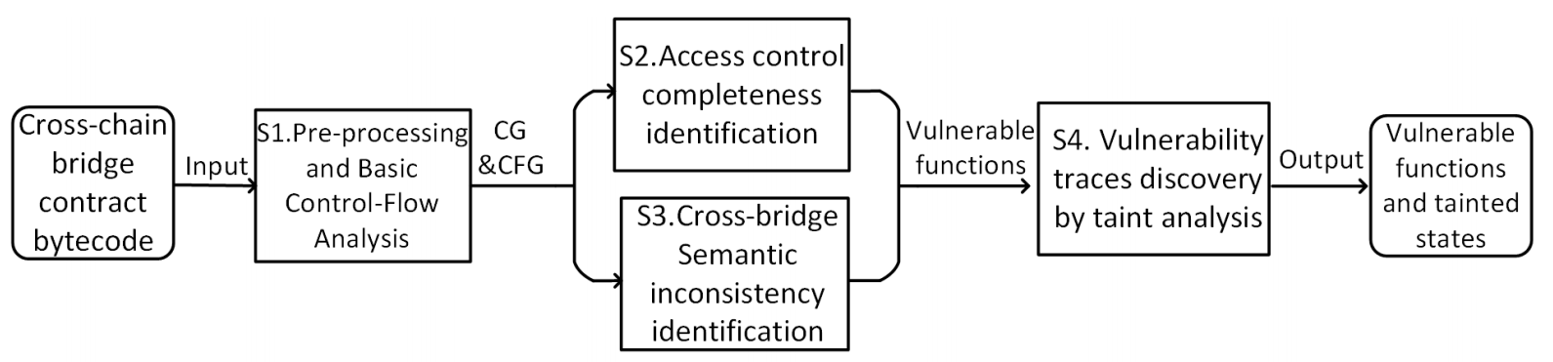
SmartState 工作流程
S1. 基本控制流分析。分别恢复跨链桥接两端智能合约的控制流，作为预处理步骤，通过 SmartDagger 实现。
S2. 访问控制完整性识别。在第二步中，SmartAxe 基于基本的控制流信息识别所有访问控制约束。
S3. 跨链语义不一致性识别。SmartAxe 对源链和目标链之间智能合约的控制流进行对齐，以构建跨链控制流图（xCFG）。
S4. 通过污点分析发现漏洞追踪。最后，基于 S2 和 S3 中报告的漏洞函数，SmartAxe 通过污点分析识别所有的漏洞追踪。

Slide 13
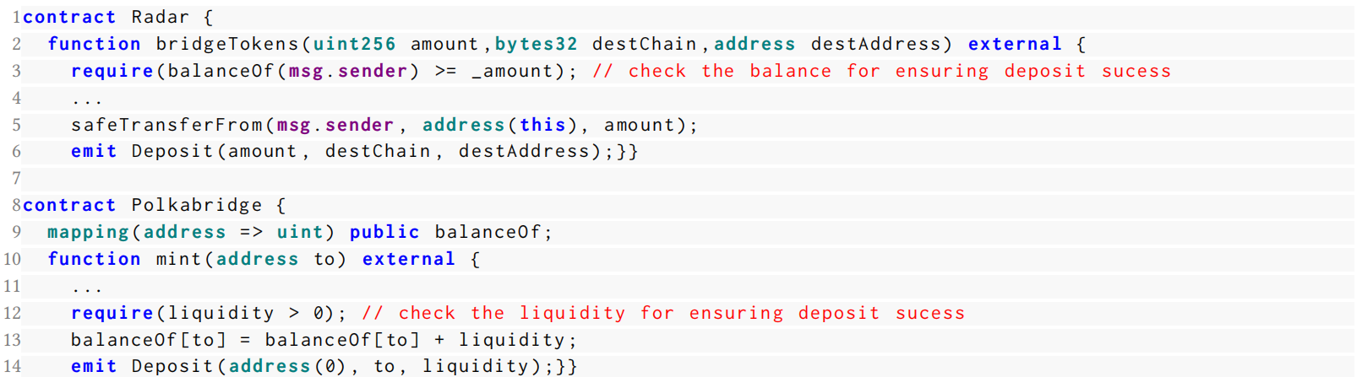
SmartAxe 需要解决的挑战
挑战一：提取访问控制约束 —— 安全检查的多样性
为检查存款是否成功，合约 Radar 比较用户余额和存款金额（第 3 行），而合约 Polkabridge 将桥接的流动性与阈值进行比较（第 12 行）。

Slide 14
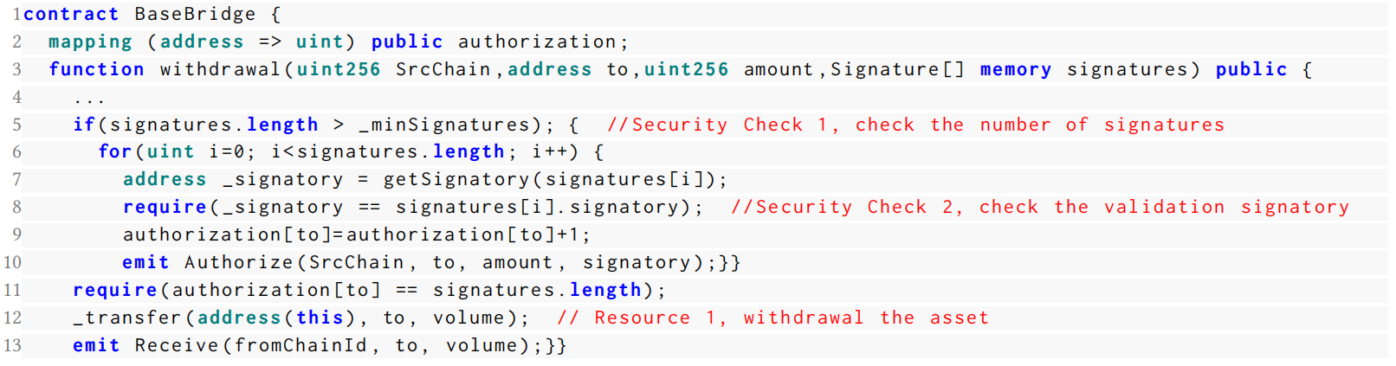
SmartAxe 需要解决的挑战
挑战一：提取访问控制约束 —— 将资源与安全检查链接起来的内在复杂性
对于第 12 行的资源，以往的研究 [Brent et al. 2020; Ghaleb et al. 2023; Liu et al. 2022] 将该资源与依赖第 5 行的安全检查相关联，而忽略了第 8 行的检查，这导致了错误的结果。

Slide 15
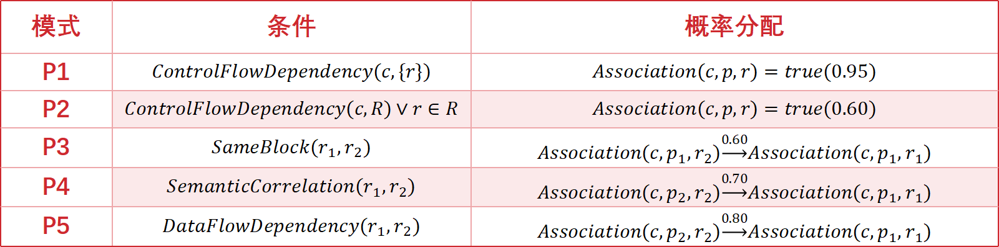
访问控制不完整性识别
为了将资源与安全检查关联起来，SmartAxe 使用了概率模式推断方法：
（1）字段访问（FieldAccess），表示为 ( f )；
（2）内部方法（Internal method），表示为 ( m )；
（3）应用二进制接口（ABI），表示为 ( a )；
（4）事件发出语句（event emitting statement），表示为 ( e )。进一步地，( f ) 代表在状态变量（例如，智能合约中的全局变量）上的读写语句。( m ) 代表调用内部方法的语句（例如，跨链桥接合约中的私有函数）。( a ) 代表合约中调用外部接口（例如，公共函数）的语句。( e ) 代表发出跨链数据传输记录（例如，存款记录 Id ）的事件发出语句。
模式 | 条件 | 概率分配
P1 | $$ControlFlowDependency(c,\{r\})$$ | $$Association(c,p,r)=true(0.95)$$
P2 | $$ControlFlowDependency(c,R)∨r∈R$$ | $$Association(c,p,r)=true(0.60)$$
P3 | $$SameBlock(r_{1},r_{2})$$ | $$Association(c,p_{1},r_{2})\underset{→}{0.60}Association(c,p_{1},r_{1})$$
P4 | $$SemanticCorrelation(r_{1},r_{2})$$ | $$Association(c,p_{2},r_{2})\underset{→}{0.70}Association(c,p_{1},r_{1})$$
P5 | $$DataFlowDependency(r_{1},r_{2})$$ | $$Association(c,p_{2},r_{2})\underset{→}{0.80}Association(c,p_{1},r_{1})$$

Slide 16
访问控制不完整性识别
类别 | 视角 | 安全特性 | 使用示例
C1. 资产存入和锁定 | P1. 存款成功检查 | 存款后的桥接余额 | 与存款前的余额对比
 |  | 用户余额 | 与存款金额比较
 |  | 桥接流动性 | 与存款阈值比较
 | P2. 用户参数验证检查 | 公共函数的参数 | 与逻辑条件比较
 |  | 用户消息的参数 | 与逻辑条件比较
C2. 跨链中继 | P3. 跨链中继正确性检查 | 桥接支持的代币/链 | 与目标链 ID 比较
 |  | 外部调用地址 | 与 0 地址比较
C3. 资产授权与提取 | P4. 验证检查 | 签名与签名者 | 与跨链消息比较
 |  | 签名超时时间 | 与链上时间状态比较（例如时间戳、区块号）
 | P5. 重复提取检查 | 提取记录列表 | 查询列表（即映射变量）
 | P6. 释放正确性检查 | 接收者地址 | 与用户指定地址或 0 地址比较
（1）资产存入与锁定；
（2）跨链通信；
（3）资产授权与提取。
$$BridgeCheck:=[DepositandLock,CrosschainRouter,Authorizationandwithdrawal](1)$$

Slide 17
访问控制不完整性识别 —— 类别 1
类别 | 视角 | 安全特性 | 使用示例
C1. 资产存入和锁定 | P1. 存款成功检查 | 存款后的桥接余额 | 与存款前的余额对比
 |  | 用户余额 | 与存款金额比较
 |  | 桥接流动性 | 与存款阈值比较
 | P2. 用户参数验证检查 | 公共函数的参数 | 与逻辑条件比较
 |  | 用户消息的参数 | 与逻辑条件比较
$$DepositandLock:=[DepositSuccess,Argument](2)$$
$$DepositSuccess:=check(BridgeBalance)∧check(UserBalance)∧check(AssetOwnership)(3)$$
$$Argument:=check(FunctionArgument)∧check(MessageArgument)(4)$$
存款的成功检查用于确认存款已转移到跨链桥接中，从而防止伪造存款
用户传递参数的验证检查用于防止用户传递恶意参数，这些参数可能会对合约状态进行恶意修改

Slide 18
访问控制不完整性识别 —— 类别 2
类别 | 视角 | 安全特性 | 使用示例
C2. 跨链中继 | P3. 跨链中继正确性检查 | 桥接支持的代币/链 | 与目标链 ID 比较
 |  | 外部调用地址 | 与 0 地址比较
$$CrosschainRouter:=[Correctness](5)$$
$$Correctness:=check(Support)∨check(ExternalAddress)(6)$$
（1）检查桥接的支持情况（例如，代币 ID、链 ID）；
（2）检查外部调用的错误情况（例如，0 地址可能导致外部调用失败）。
显然，这两种检查在语义上并不等效，因此 SmartAxe 采用了合取关系来处理它们。
跨链中继的正确性检查用于防止跨链数据传输中的意外逻辑或错误

Slide 19
访问控制不完整性识别
类别 | 视角 | 安全特性 | 使用示例
C3. 资产授权与提取 | P4. 验证检查 | 签名与签名者 | 与跨链消息比较
 |  | 签名超时时间 | 与链上时间状态比较（例如时间戳、区块号）
 | P5. 重复提取检查 | 提取记录列表 | 查询列表（即映射变量）
 | P6. 释放正确性检查 | 接收者地址 | 与用户指定地址或 0 地址比较
$$Authorizationandwithdrawal:=[AvoidanceofRepetition,AuthorizationVerification,withdrawalCorrectness](7)$$
$$AvoidanceofRepetition:=check(RecordedList)(8)$$
$$AuthorizationVerification:=check(Signature)∨check(Timeout)(9)$$
$$withdrawalCorrectness:=check(ReceiverAddress)(10)$$
授权验证检查用于确保跨链交易已由中继器签名和证明

Slide 20
访问控制不完整性识别
访问控制遗漏。SmartAxe 通过将提取的访问控制约束与安全检查模型（表 1）进行比较来检测访问控制遗漏。
SmartAxe
访问控制违规路径。对于桥接合约的入口点，SmartAxe 通过成对比较它们的子控制流图，以识别可能到达相同敏感资源但执行不同安全检查（例如，一个路径包含检查而另一个不包含检查）的路径。

Slide 21
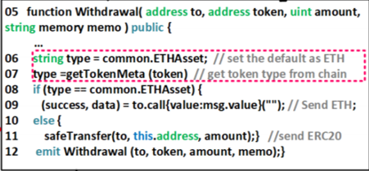
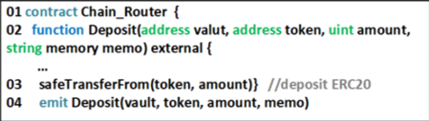
SmartAxe 需要解决的挑战
挑战二：识别跨链语义不一致性
跨链桥接两端的控制流和数据流的未必能精确对齐
源链合约
目标链合约
解决方案
SmartAxe 通过细粒度的语义和控制流分析，识别了两种类型的函数作为对齐点，即：
（1）实现存入和锁定的函数；
（2）实现授权和提取的函数。
随后，SmartAxe 对相应的对齐点进行对齐，并构建了跨链控制流图（xCFG）。为了便于检测 CCV 的跨链语义一致性，SmartAxe 对 xCFG 进行数据流分析，从而构建跨链数据流图（xDFG）。

Slide 22
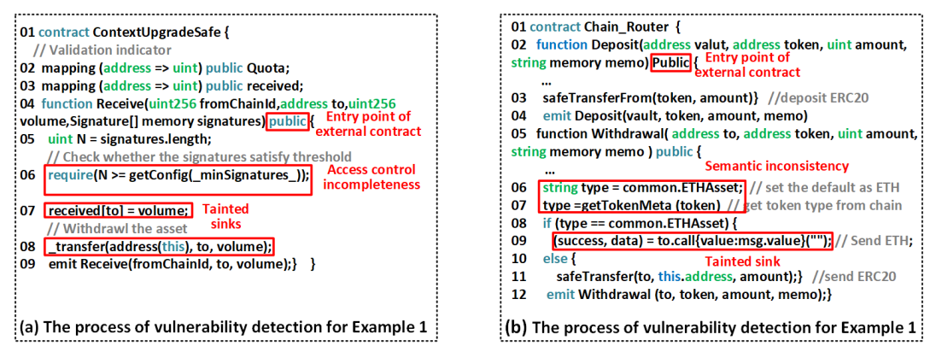
漏洞报告
 | 类型 | EVM 指令或关键字或语句
源 | (1) 用户传递的参数 | CALLDATALOAD, CALLDATACOPY, CALLER, ORIGIN, CALLVALUE, CALLDATASIZE
 | (2) 公共函数参数 | Public, External
汇 | (1) 外部调用 | CALL, CALLCODE, STATICCALL, DELEGATECALL
 | (2) 状态变量 | SSTORE, BALANCE, ADDRESS, CCV 指示器, 客户端节点
Receive
_transfer
received, balance
Deposit
Withdrawal
ETH balance

Slide 23
3. 实验

Slide 24
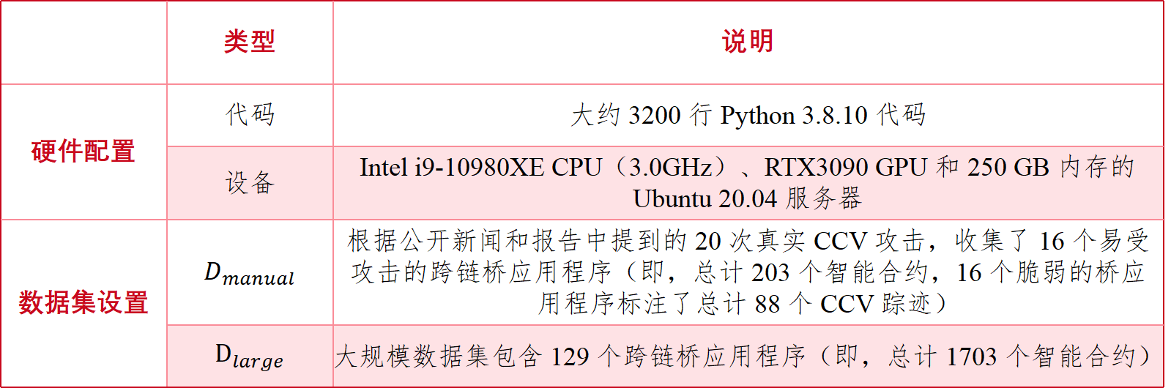
实验设置
 | 类型 | 说明
硬件配置 | 代码 | 大约 3200 行 Python 3.8.10 代码
 | 设备 | Intel i9-10980XE CPU（3.0GHz）、RTX3090 GPU 和 250 GB 内存的 Ubuntu 20.04 服务器
数据集设置 | $$D_{manual}$$ | 根据公开新闻和报告中提到的 20 次真实 CCV 攻击，收集了 16 个易受攻击的跨链桥应用程序（即，总计 203 个智能合约，16 个脆弱的桥应用程序标注了总计 88 个 CCV 踪迹）
 | $$D_{large}$$ | 大规模数据集包含 129 个跨链桥应用程序（即，总计 1703 个智能合约）

Slide 25
实验内容
RQ1. SmartAxe 在检测 CCV 方面的表现如何？
RQ2. SmartAxe 在发现访问控制不完整性方面的效果如何？
RQ3. SmartAxe 在发现跨链桥语义不一致性方面的效果如何？
RQ4. SmartAxe 能否从现实世界中的跨链桥应用程序中检测到 CCV？

Slide 26
SmartAxe 的有效性
CCV | 精确率 |  |  | 召回率 FP
 | TP | FP | rate | TP | FN | rate
访问控制不完整性 | 54 | 10 | 84.38% | 54 | 5 | 91.53%
语义不一致性 | 25 | 4 | 85.71% | 25 | 4 | 86.21%
总计 | 79 | 14 | 84.95% | 79 | 9 | 89.77%
大多数 14 例误报是由于 SmartDagger 提供的基本事实的限制（即，SmartAxe 中的基本控制流分析器）。例如，SmartDagger 在恢复智能合约状态变量的类型和语义时不够精确，这导致 SmartAxe 报告误报。为了克服这些误报，SmartAxe 可以集成一个更先进的分析器，以提高类型和语义恢复的有效性。

Slide 27
安全检查建模与资源关联的影响
方法 | Ethainter [Brent et al. 2020] |  |  | AChecker [Ghaleb et al. 2023] |  |  | SmartAxe
 | TP | FN | 召回率 | TP | FN | 召回率 | TP | FN | 召回率
CCV | 6 | 82 | 6.82% | 3 | 85 | 3.41% | 79 | 9 | 89.77%
Smart Axe 的召回率远高于其他两个工具。为了找出 SmartAxe 表现更好的原因，我们手动检查了其他两个最先进工具的所有误报。特别地，手动检查结果表明，大多数误报是由这些最先进工具的局限性引起的，因为它们无法克服跨链桥合约中安全检查的多样性。
方法 | 未使用资源分配的 SmartAxe |  |  | SmartAxe
 | TP | FP | 精确率 | TP | FP | 精确率
CCV | 79 | 23 | 77.45% | 79 | 14 | 84.95%
显示了 SmartAxe 和没有资源分配的 SmartAxe 的精度。由于卸载了资源分配方法，没有资源分配的 SmartAxe 的精度仅为 77.45%，而没有资源分配的 SmartAxe 报告了更多的误报（即 11 个新误报）。因此，我们可以总结出资源分配方法有助于 SmartAxe 提高 CCV 检测的精度。

Slide 28
图构建的影响
方法 | 未使用资源分配的 SmartAxe |  |  | SmartAxe
 | TP | FN | 召回率 | TP | FN | 召回率
CCV | 56 | 32 | 65.91% | 79 | 9 | 89.77%
显示了 SmartAxe 与不带图构建的 SmartAxe 的对比结果。由于忽略图构建，不带图构建的 SmartAxe 的召回率仅为 65.91%，并且急剧下降。相比之下，SmartAxe 显示了更好的性能（即 89.77%）。综上所述，构建的 xCFG 和 xDFG 帮助 SmartAxe 有效地提高了 CCV 检测的召回率。

Slide 29
现实世界中的跨链漏洞
桥 | Hop.Exchannx bridge | Terxx Bridge | Sifchxxx Bridge | RenBridxxx | Ocuxx Bridge
漏洞数量 | 4 | 6 | 1 | 3 | 3
受影响资产 | 1445827 | 28038.67 | 16743.31 | 12896.52 | 8093.08
我们在大规模数据集（ Dlarge ）上运行 SmartAxe 以评估其在现实世界中的表现。我们的领域专家手动检查了所有报告的结果，并通过多数表决最终确认 SmartAxe 在 129 个跨链桥应用中检测到 232 个新 CCV（即，影响 126 个智能合约）。具体来说，SmartAxe 输出了 324 个警告。我们手动调查后发现，278 个为真阳性，剩下的 46 个为假阳性。通过检查受这些 CCV 影响的资产，我们发现这些 232 个新 CCV 影响了总价值 1,885,250 美元的资产，如我们的论文提交所示。表格显示了受 CCV 影响的前 5 个跨链桥的资产总量。

Slide 30
4. 总结讨论

Slide 31
结论
本文存在的问题：
1. 之前的可达性分析其实是根据交易 TX 来做的，这是链上的人最常用的手法，他的好处是快，
而且可达性是必定的，也就是已经出现的交易路径，一定都是可达的（矿工验证）。
缺点是这样的方案是欠近似的，并且这样的方案是“事后攻击审计”，也就是攻击已经发生，损失
已经造成，并且在区块链上已经是无法挽回了。
然后这次的工作就更改为概率分析，这样的做法当然也是欠近似的。
2. 本文在做语义不统一那一块并没有说明清楚，为什么代币地址会改变。甚至其实在他的说明之
下，很多工作只需要围绕目标链来开展就好了。

Slide 32
THANKS

